Slide 1
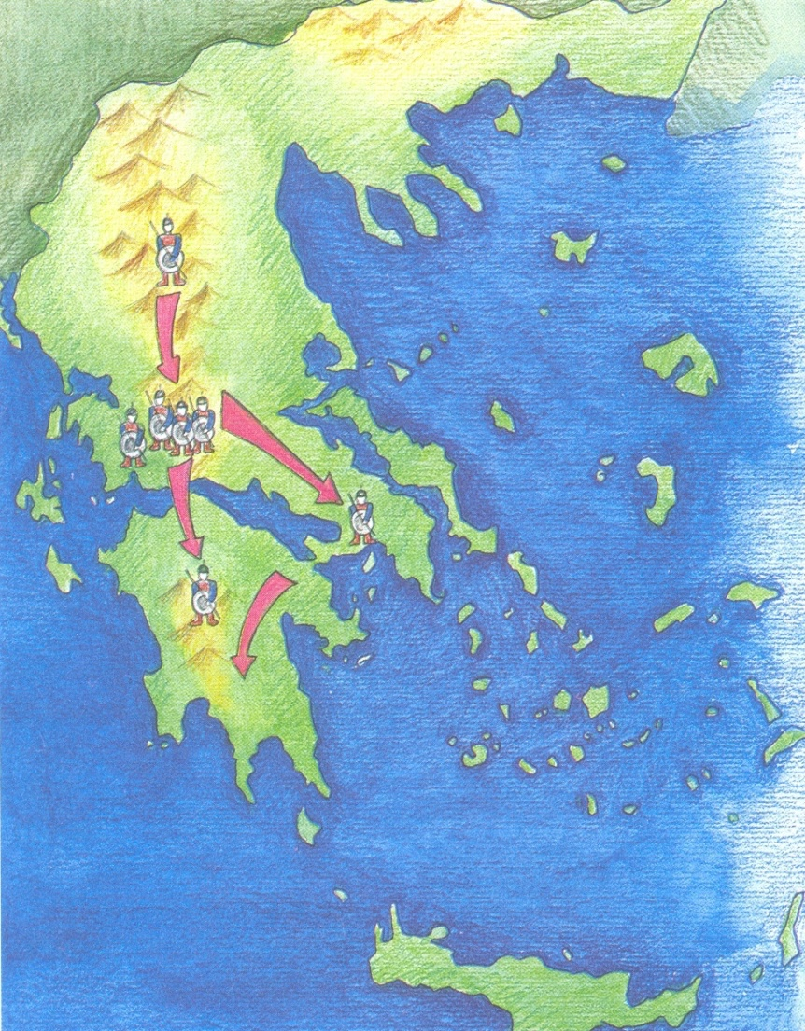
Η ΚΑΘΟΔΟΣ ΤΩΝ ΔΩΡΙΕΩΝ
Γύρω στο 1100 πΧ
(11^{ος} αι πΧ) οι
Δωριείς μετακινήθηκαν από τα βόρεια προς τη νότιο Ελλάδα.
Η μετακίνηση αυτή δεν έγινε μονομιάς. Κράτησε πολλά χρόνια.
ΠΙΝΔΟΣ
ΔΩΡΙΔΑ
ΠΕΛΟΠΟΝΝΗΣΟΣ

Slide 2
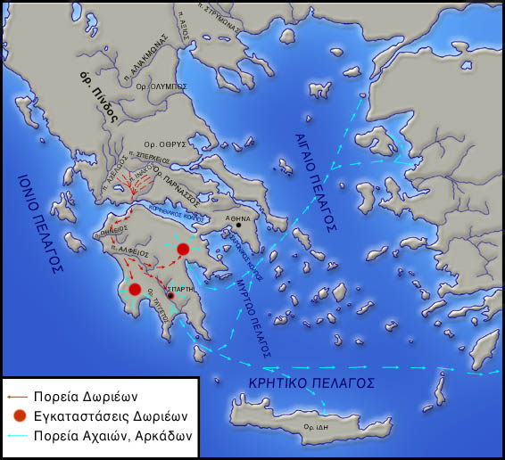
Αιτίες της καθόδου των Δωριέων
Οι Δωριείς κινδύνευαν κι
αυτοί από άλλους λαούς.
Αναζητούσαν καλύτερες
συνθήκες ζωής (δηλαδή
εύφορο έδαφος και ήπιο
κλίμα)

Slide 3
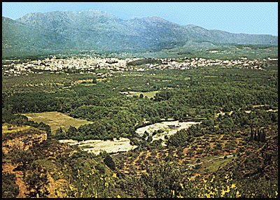
Άλλοι έμειναν στη
Στερεά Ελλάδα
(Δωρίδα) και άλλοι
πέρασαν στην
Πελοπόννησο
(μάλλον μέσω του
Ισθμού)
και έφτασαν ως την
Σπάρτη.

Slide 4
Αποτελέσματα της καθόδου των Δωριέων
* Παρακμάζει ο μυκηναϊκός πολιτισμός
* Οι παλιοί κάτοικοι μεταναστεύουν (αποικισμός)
* Επικρατεί η δωρική διάλεκτος
* Αιχμαλωσία κατοίκων (δούλοι-είλωτες)

Slide 5
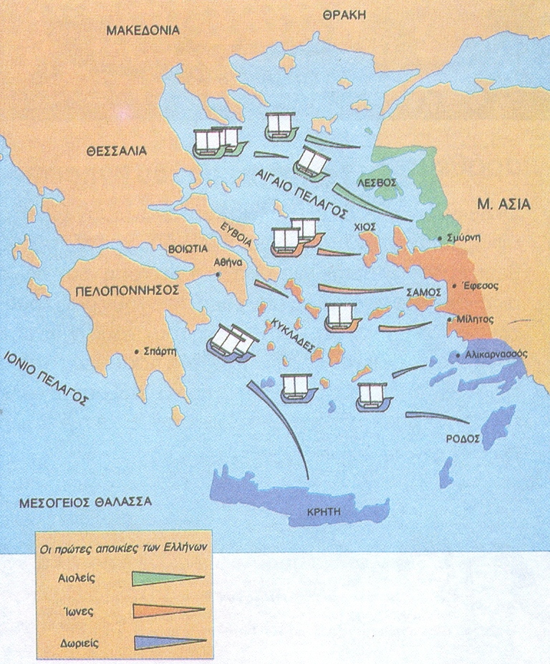
Α΄ Ελληνικός αποικισμός
Η κάθοδος των Δωριέων
ήταν κυρίως η αιτία της
μετακίνησης των Ελληνικών
φύλων από την Ελλάδα στα νησιά και στη Μ. Ασία

Slide 6
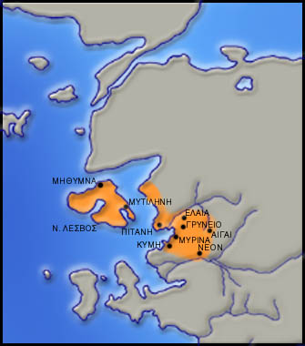
ΑΙΟΛΕΙΣ
Λέσβος
Τένεδος
Μ.Ασία

Slide 7
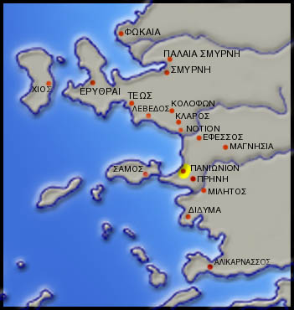
ΙΩΝΕΣ
Σάμος
Χίος
Μ.Ασία

Slide 8
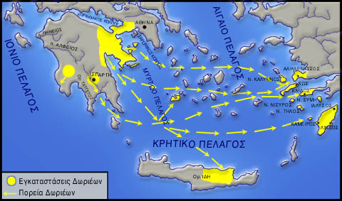
ΔΩΡΙΕΙΣ
Ρόδος
Κρήτη
Μ.Ασία

Slide 9
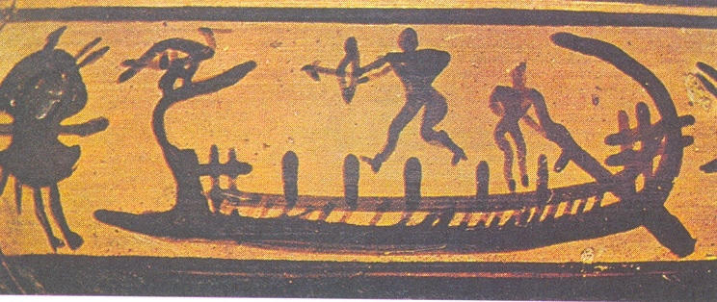
Η εγκατάσταση των αποίκων δε γινόταν πάντα ειρηνικά.
Πολλές φορές είχαν να αντιμετωπίσουν τους ντόπιους κατοίκους καθώς και πολλούς άλλους κινδύνους
Όμως πάντα μαζεύονταν στα ιερά στις μεγάλες γιορτές

Slide 10
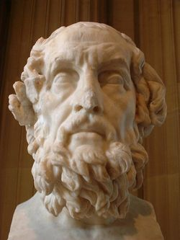
ΠΟΙΗΣΗ - ΘΡΗΣΚΕΙΑ
Όμηρος
(ο τυφλός ποιητής)
ΙΛΙΑΔΑ (Η ιστορία του Τρωϊκού πολέμου)
ΟΔΥΣΣΕΙΑ (Οι περιπέτειες του Οδυσσέα)

Slide 11
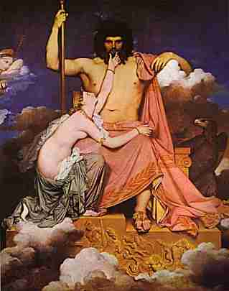
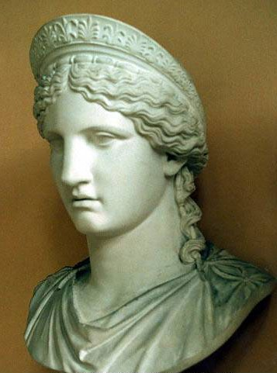
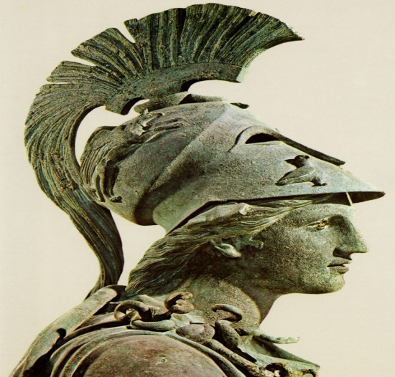
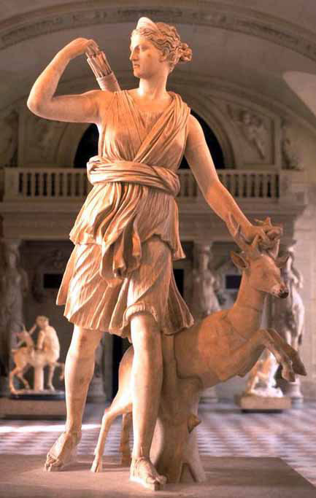
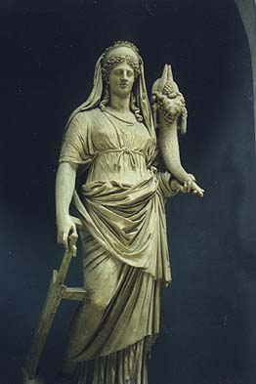
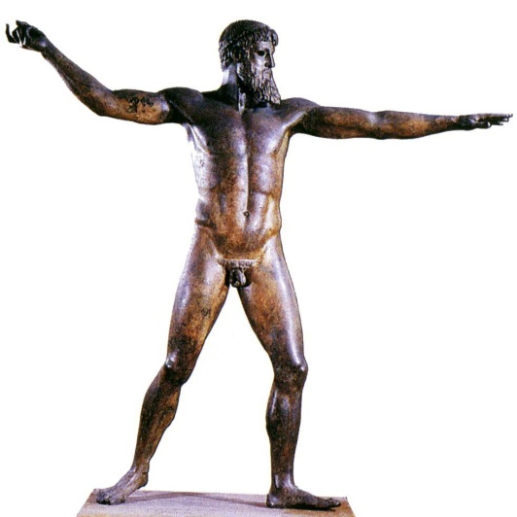
ΤΟ ΔΩΔΕΚΑΘΕΟ ΤΟΥ ΟΛΥΜΠΟΥ

Slide 12
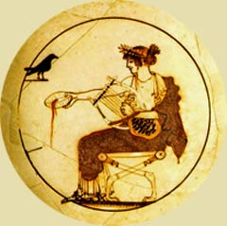
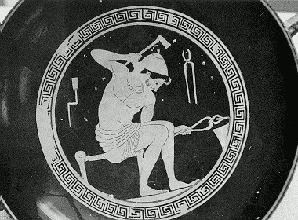
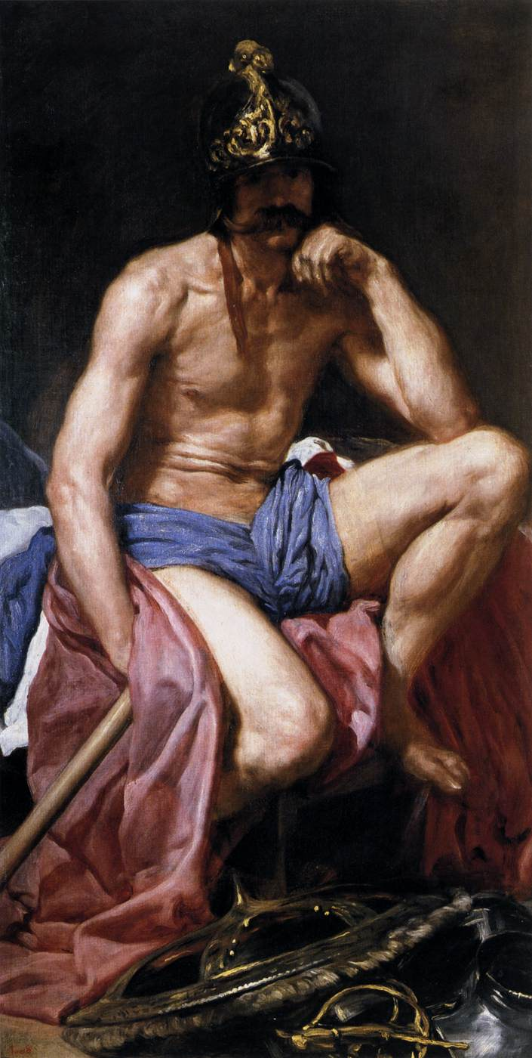
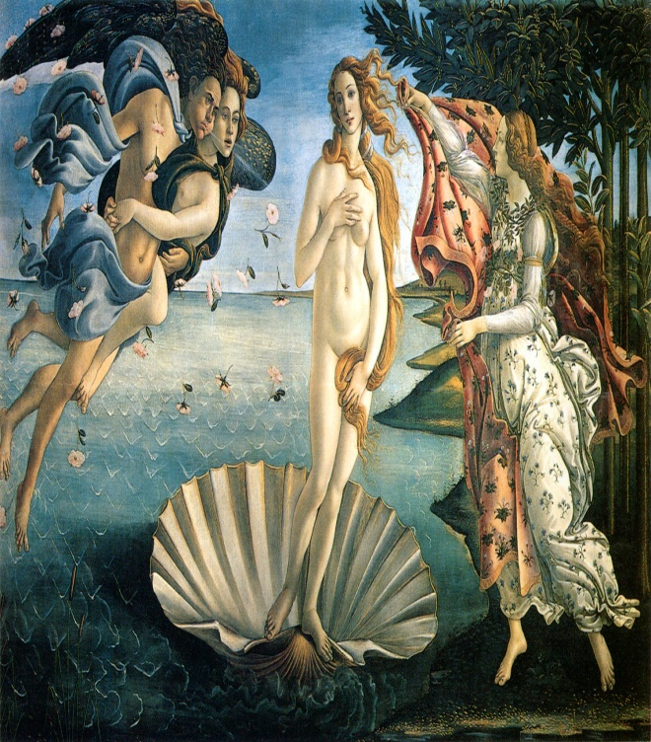
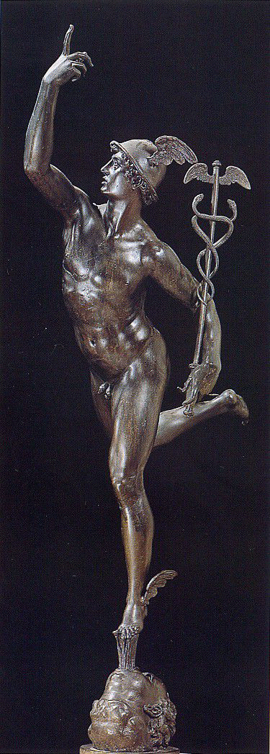
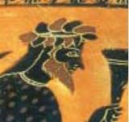

Slide 13

ΤΕΧΝΗ ΚΑΙ ΓΡΑΦΗ
Με την κάθοδο των Δωριέων παράκμασε ο Μυκηναϊκός πολιτισμός και ξεχάστηκε η γραφή .
Οι άνθρωποι όμως συνέχισαν να φτιάχνουν σπίτια και οικοδομήματα, γλυπτά και αγγεία αλλά και να μιλούν και να γράφουν μια νέα γλώσσα.
Η εποχή αυτή ονομάστηκε Γεωμετρική εποχή.

Slide 14

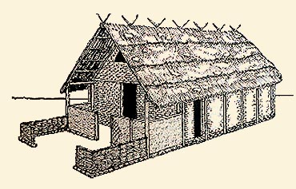
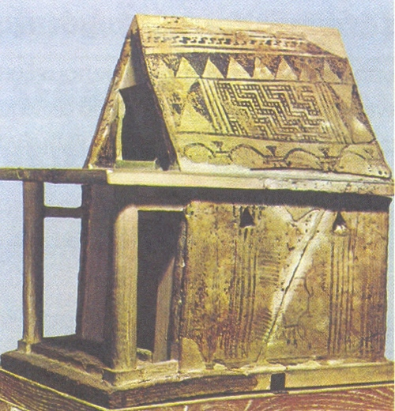
ΓΕΩΜΕΤΡΙΚΗ…ΑΡΧΙΤΕΚΤΟΝΙΚΗ
*Κτίρια μικρά και απλά
*Υλικά που φθείρονται
*Θεμέλια πέτρινα
*Μικρή ανάπτυξη της
αρχιτεκτονικής

Slide 15
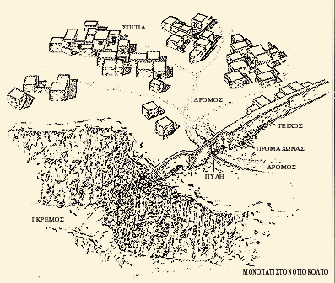
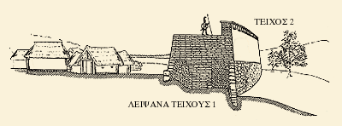
Ένα χωριό με το τείχος του.

Slide 16

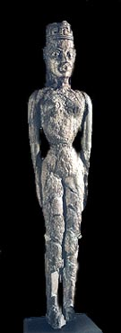
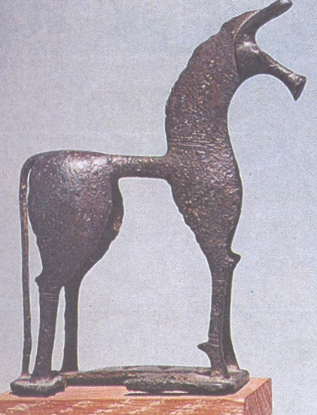
ΓΕΩΜΕΤΡΙΚΗ… ΓΛΥΠΤΙΚΗ
*Αγάλματα μικρά
(ειδώλια)
*Ξύλινα, πήλινα
και χάλκινα
*Μορφές ζώων
και ανθρώπων
*Μικρή ανάπτυξη
Χάλκινο άγαλμα
Ελεφάντινο ειδώλιο, Δίπυλο.
Περίπου 750 π.Χ

Slide 17
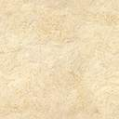
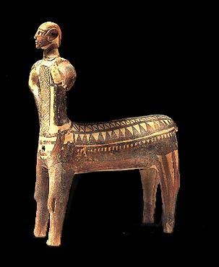
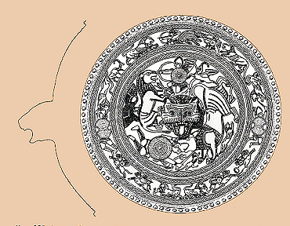
Δείγμα μεταλλοτεχνίας (ασπίδα)
Τροχήλατο ειδώλιο κενταύρου
Λευκαντί. Τέλος 10ου αιώνα π.Χ

Slide 18
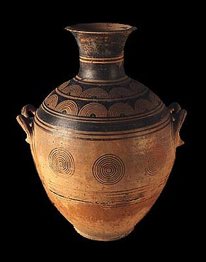
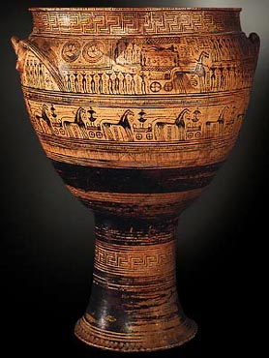
ΓΕΩΜΕΤΡΙΚΗ … ΑΓΓΕΙΟΠΛΑΣΤΙΚΗ
*Μεγάλη ανάπτυξη
*Πήλινα αγγεία διακοσμημέ-
να με γεωμετρικά σχήματα.
*Καθημερινή χρήση των αγ-
γείων αλλά και σε πολλές
τελετές (θυσίες, τάφους)
*Πλούσια διακόσμηση (στα
ταφικά αγγεία)
Αττικός, τεφροδόχος αμφορέας.
Αττικός κρατήρας. 745-740 π.Χ

Slide 19
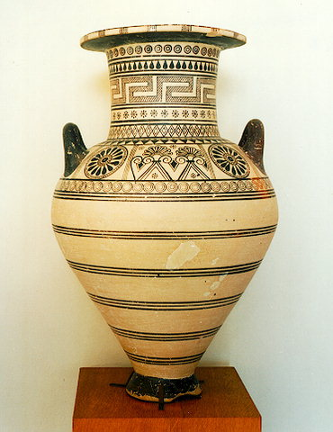
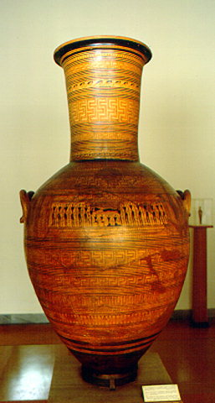
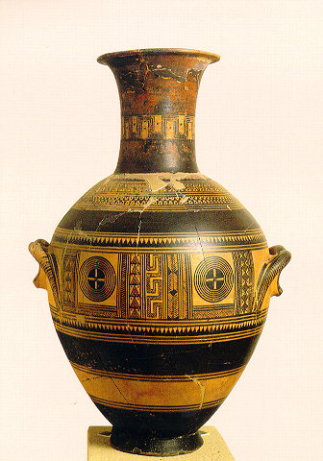
…και άλλοι αμφορείς

Slide 20
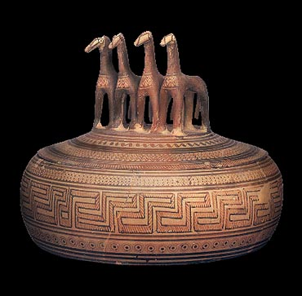
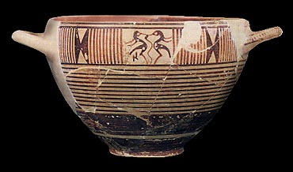
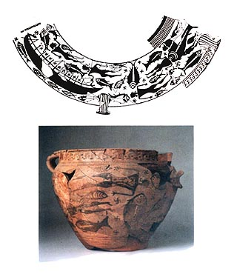
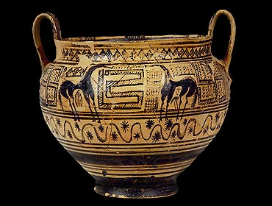
…και άλλα αγγεία
Επίπεδη πυξίδα αττικού εργαστηρίου 750-735 π.Χ
Κοτύλη κορινθιακού εργαστηρίου750-720 π.Χ
Κρατήρας γεωμετρικών χρόνων, 'Aργους
Ευβοϊκός κρατήρας 735-710 π.Χ

Slide 21
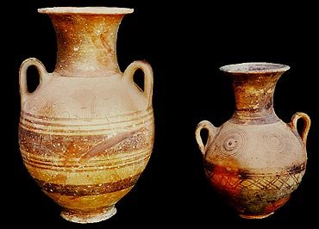
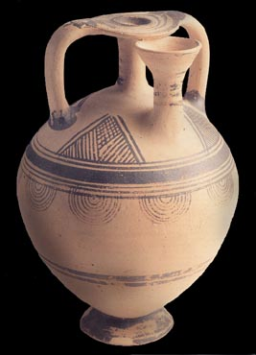
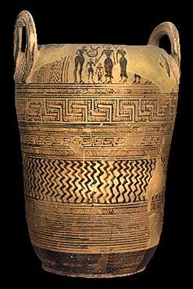
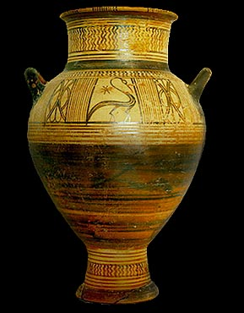
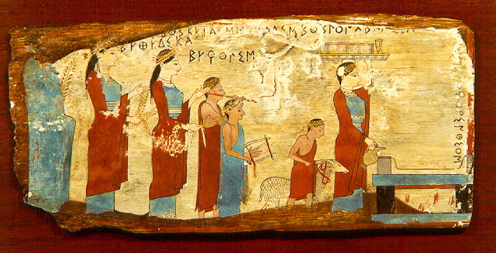
Αμφορείς, ψευδόστομοι αμφορείς, ταφικοί πίθοι και ζωγραφική σε ξύλο.

Slide 22

ΓΡΑΦΗ
Η Γραμμική γραφή Β, με την κάθοδο των Δωριέων, ξεχάστηκε.
Όταν αργότερα (9^{ος} αι. πΧ) οι Έλληνες ήρθαν σε επαφή με τους Φοίνικες (λαό της Ανατολικής Μεσογείου), πήραν απ΄αυτούς το φοινικικό αλφάβητο και το προσάρμοσαν στην δική τους διάλεκτο, βάζοντας και φωνήεντα.
Έτσι έχουμε την ελληνική γραφή.

Slide 23
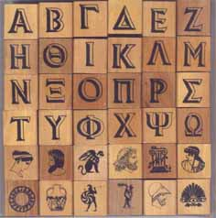
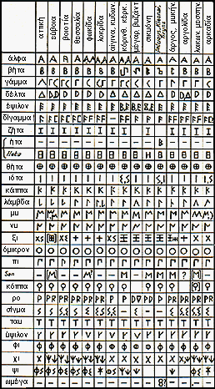
ΦΟΙΝΙΚΟ ΑΛΦΑΒΗΤΟ

Slide 24
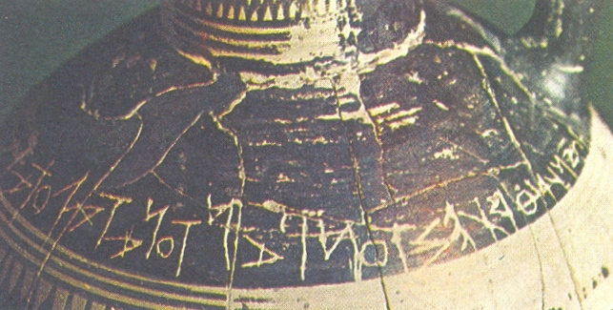
Λεπτομέρεια αγγείου με επιγραφή, γραμμένη από δεξιά προς αριστερά. Βρέθηκε στον Κεραμεικό της Αθήνας και μάλλον δόθηκε σαν βραβείο σε αθλητή.
Ο

